Slide 1
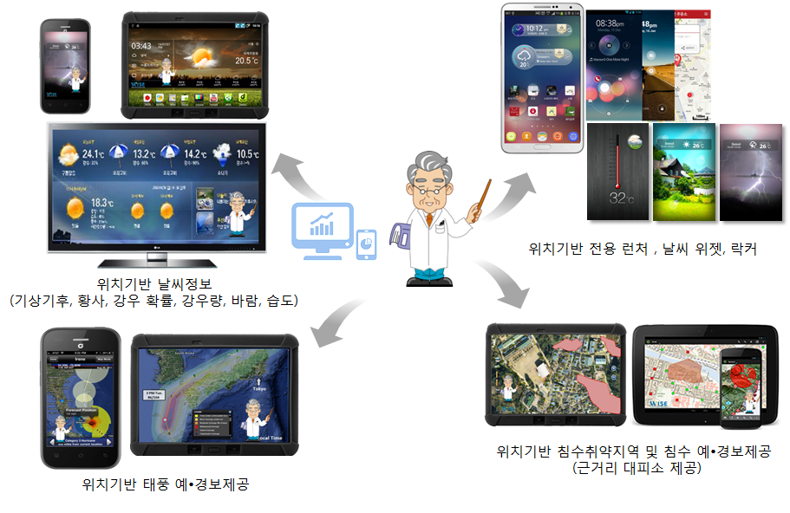

Slide 2







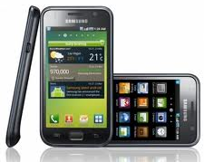



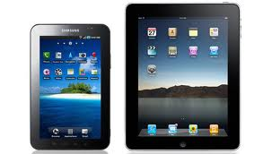
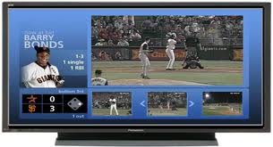
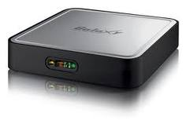


사업 개요
통합서비스 플랫폼은 기상관측 수집, 저장, 처리와 미세기상모델 및 수도권 7대 응용기상서비스생산
수요자 맞춤형 서비스를 위한 콘텐츠 생성과 수요자에게 정보 전달을 위한 시스템으로 구성
WISE 관측자료
관측자료 수집.관리
운영 포털
수요자 맞춤형
기상정보서비스
[G2G, G2B, G2P]
개방형
사물지능통신
플랫폼(OMP)
도시에너지수지
수
도
권
기
상
관
측
수요자 맞춤형 기상정보 전달시스템
(통합 서비스 플랫폼)
Mobile Phone
M2M
3차원기상관측
(2G, 3G, LTE, IP, WiFi …)
WISE
(Weather Information
Service Engine)
User Service
플랫폼
콘텐츠
융합생성
Tablet & e-Book
복합기상관측
IPTV & Smart TV
기상청 자료
SK 플래닛 관측 자료
PC
※ 개방형 사물지능통신 플랫폼(OMP, Open M2M Platform)
2G, 3G, LTE, WiFi 망을 이용하여 기상관측자료를 하나의 통신 플랫폼에서 일괄 수집하고
M2M모뎀/기상센서 관리, 자료 수신 및 장비를 포털에서 감시 할 수 있는 기능
LOD
자료수집처리
콘텐츠 개발
서비스자료 분배
4/19

